Slide 1
Skisser/bilder brukt i FKB-BygnAnlegg produktspesifikasjon og registreringsinstruks

Slide 2
Bru

Slide 3
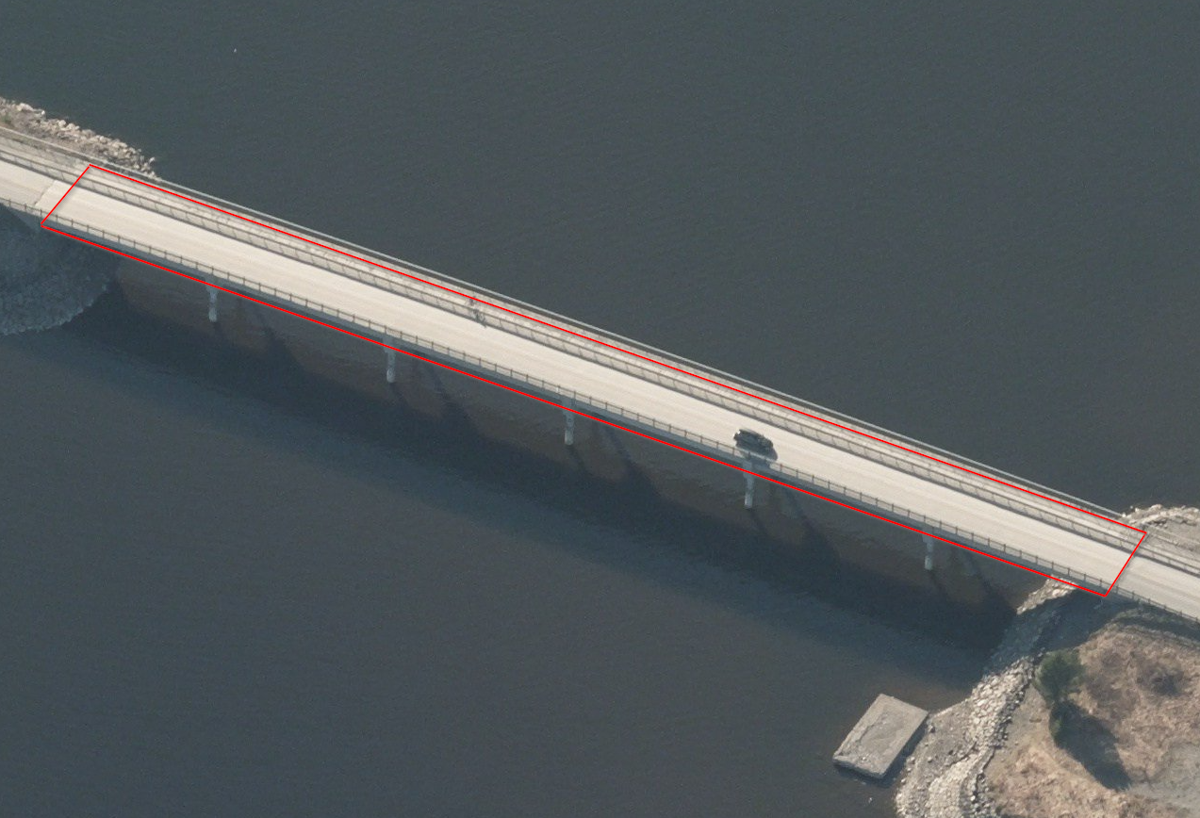
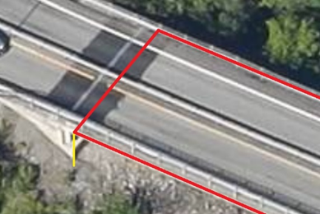
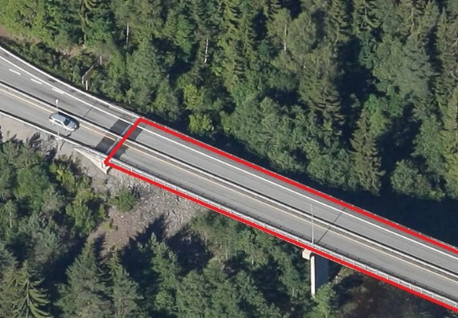
Bru
Objtype_bru.png

Slide 4
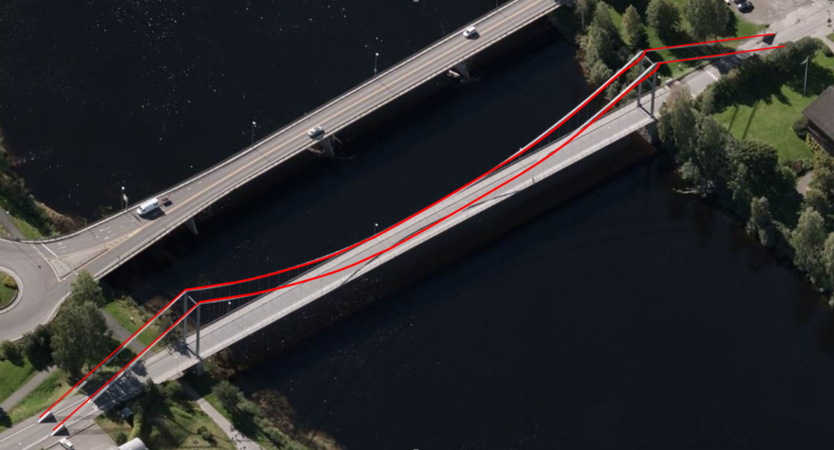
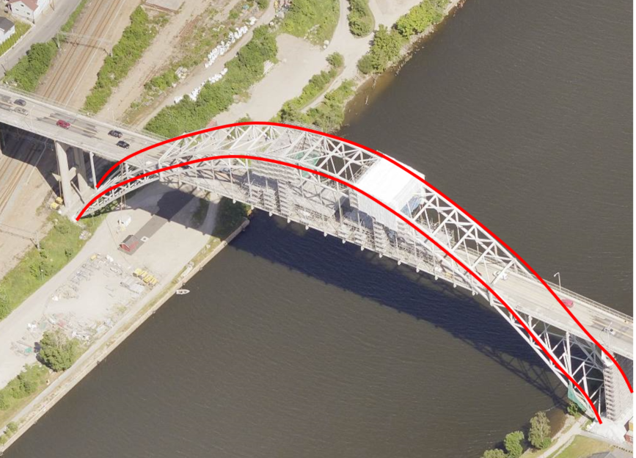
Brudetalj
Objtype_brudetalj.png

Slide 5
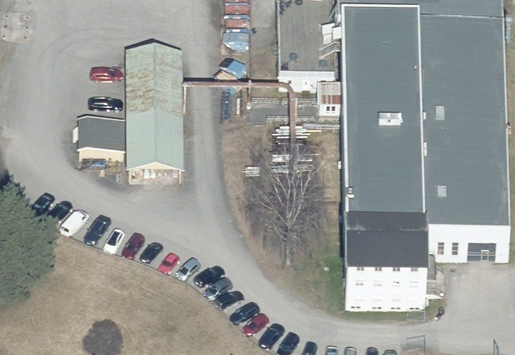
BeskrivendeHjelpelinjeAnlegg

Slide 6
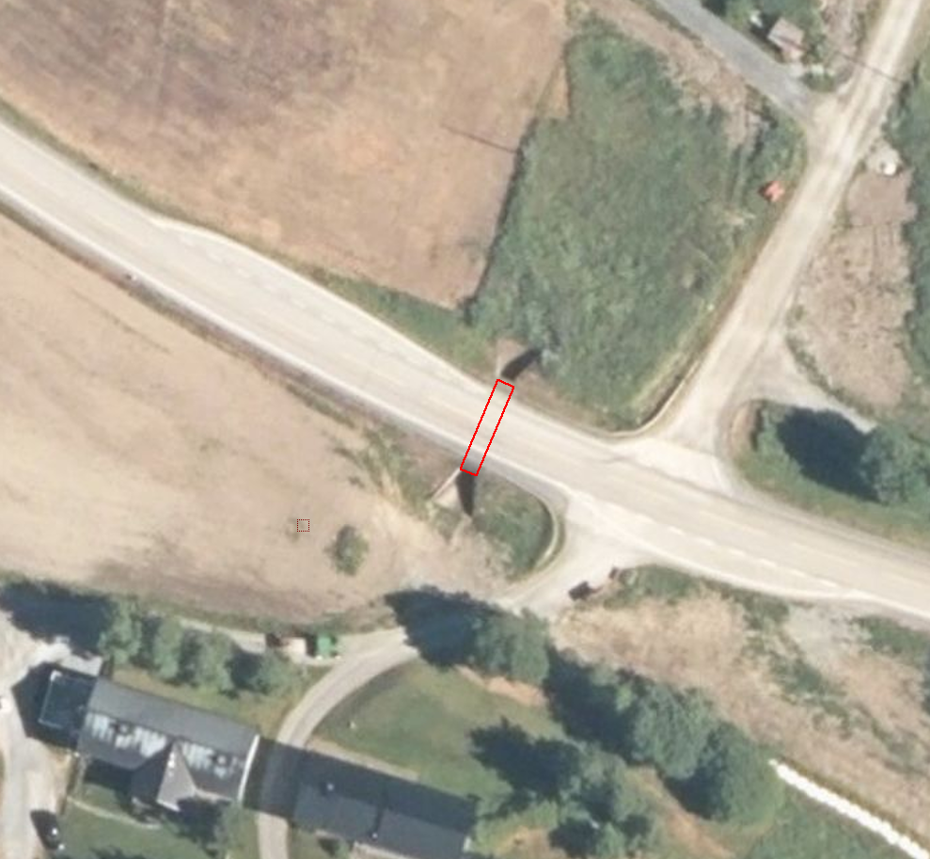
Kulvert
Objtype_kulvert.png

Slide 7
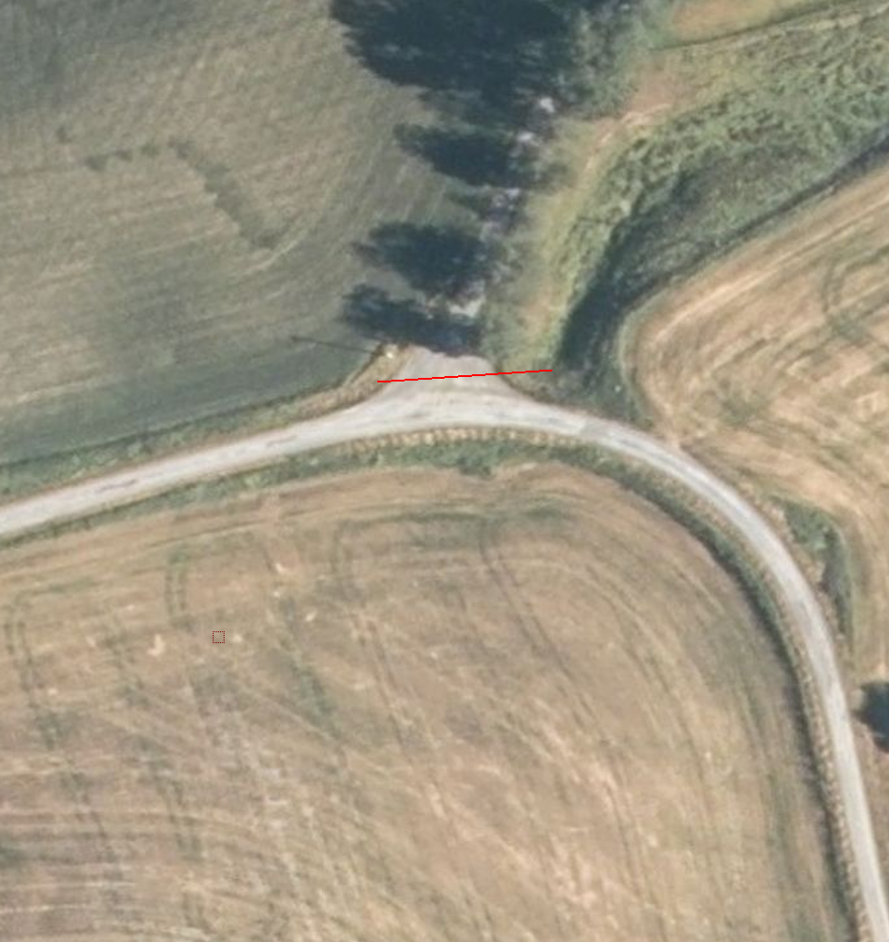
Stikkrenne
Objtype_stikkrenne.png

Slide 8
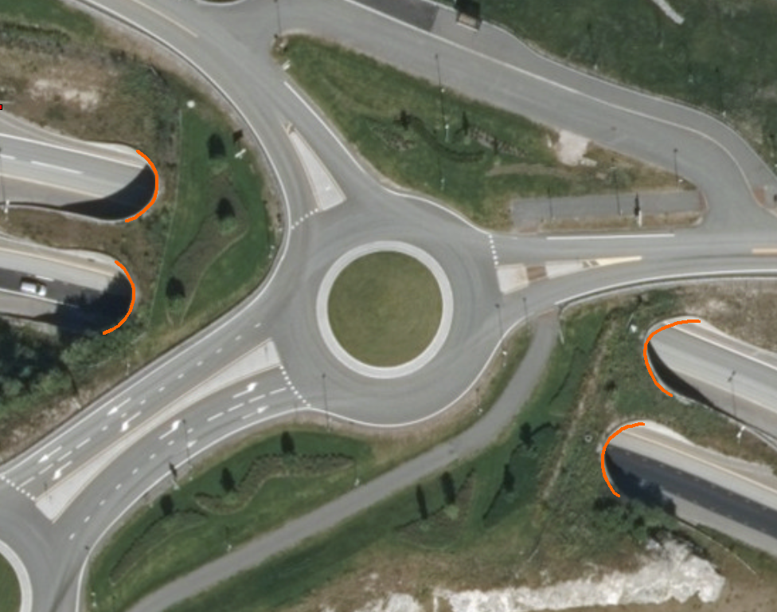
Tunnelportal
Objtype_tunnelportal.png

Slide 9
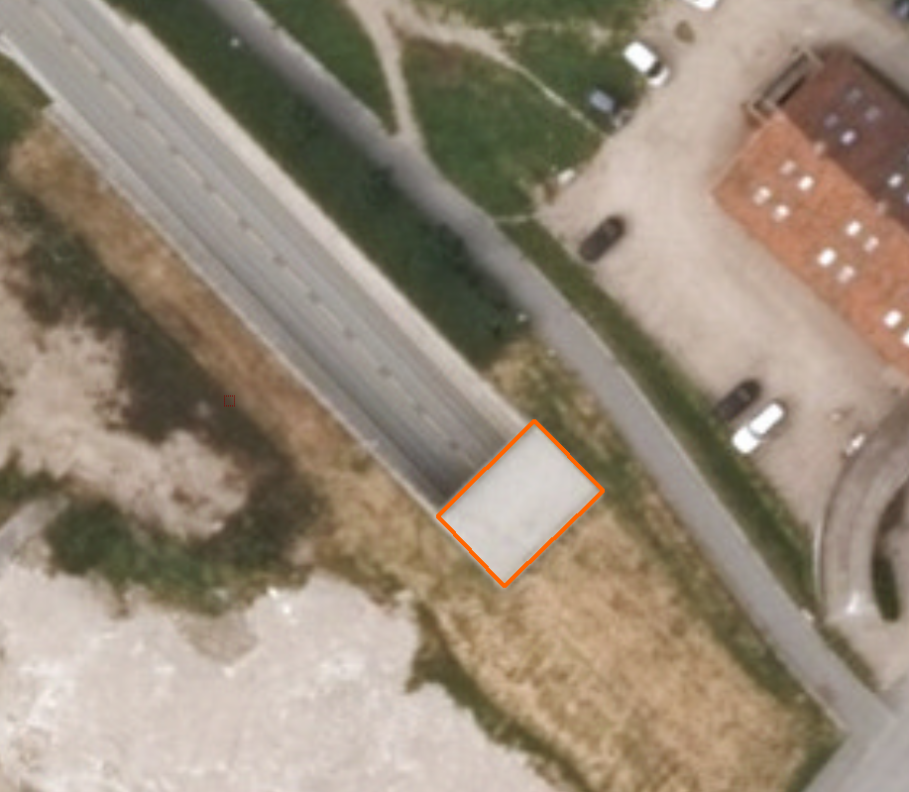

Slide 10
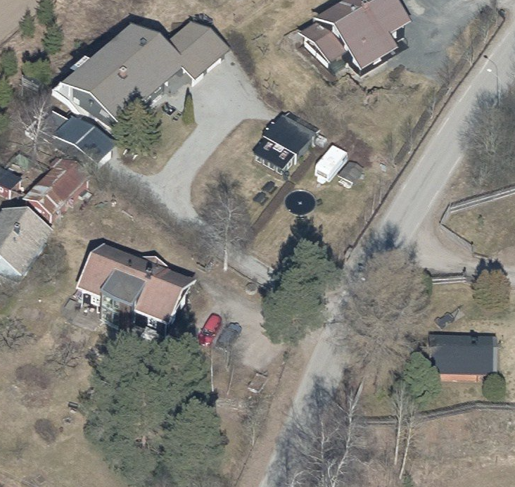
Brønn
Objtype_bronn.png

Slide 11
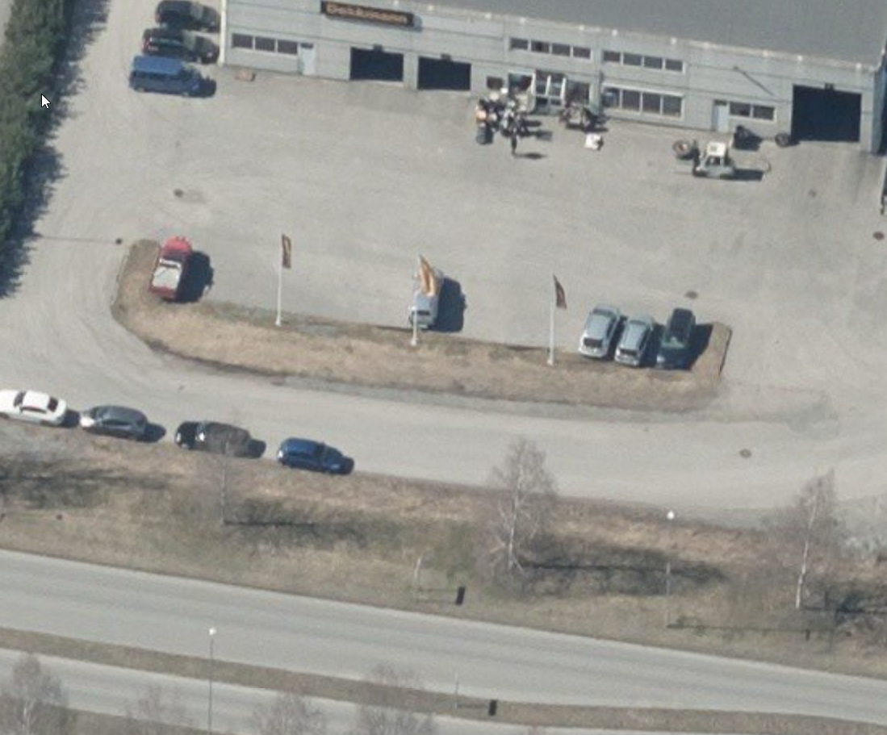
Flaggstang
objtype_flaggstang.png

Slide 12
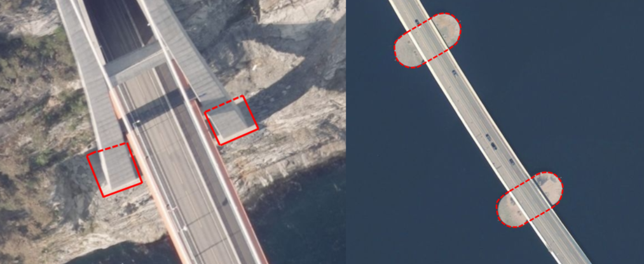
Fundament
Objtype_fundament.png
Eksempel på registrering av FundamentKant på fundamenter for bru (brukar, brupilarer). Registreres i den grad de er synlige på bildene. Dersom deler av kanten har dårlig innsyn angis dette ved bruk av kvalitetskoding

Slide 13
Fundament med flere former, gjerne rørgater
Store vindmøller og andre master??

Slide 14
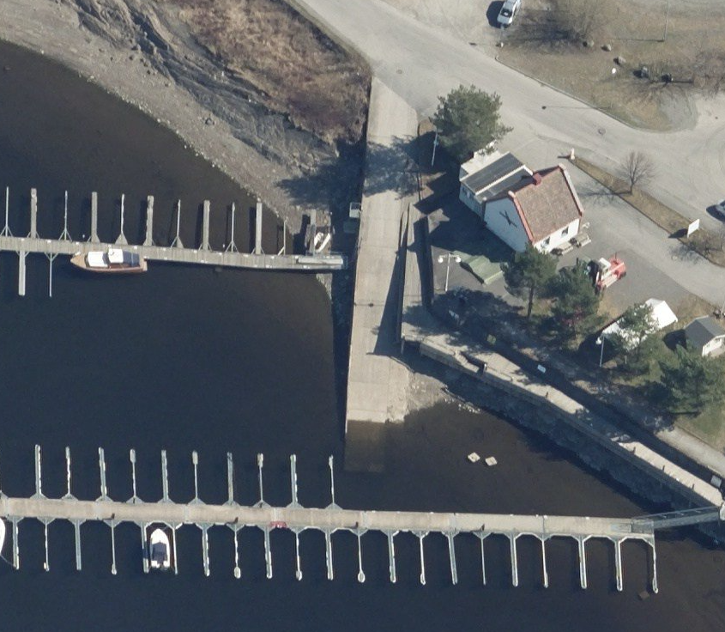
Slipp

Slide 15
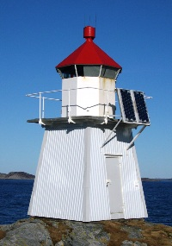
Navigasjonsinstallasjon

Slide 16
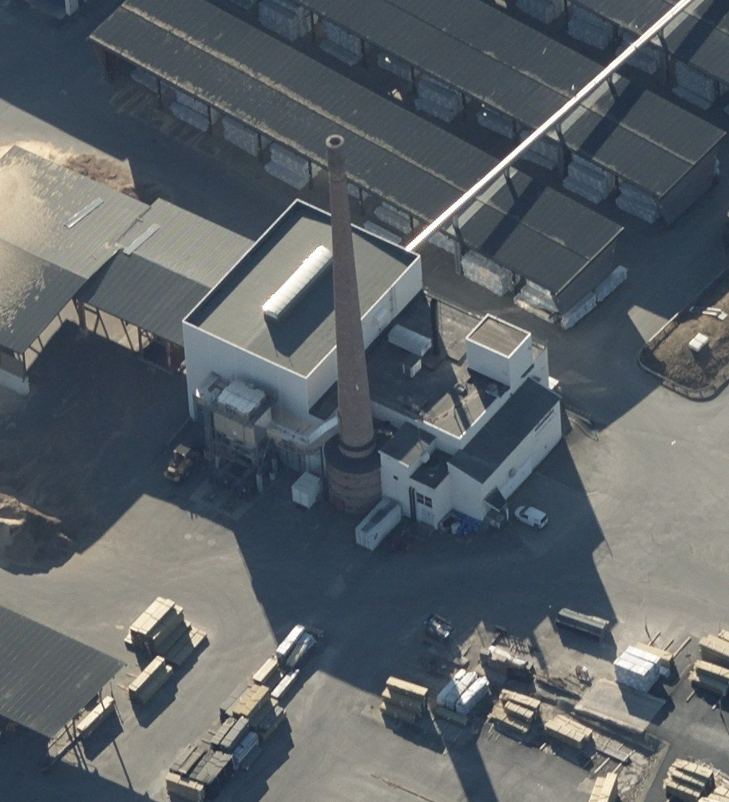
Pipe
objtype_pipe.png

Slide 17
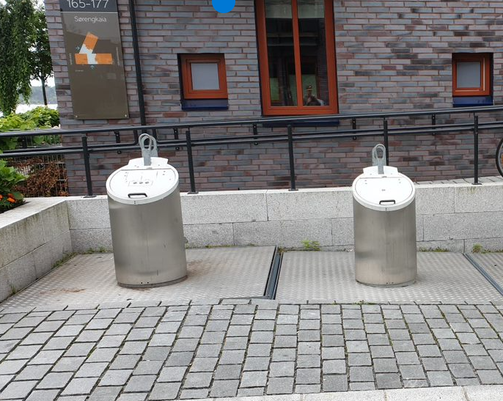
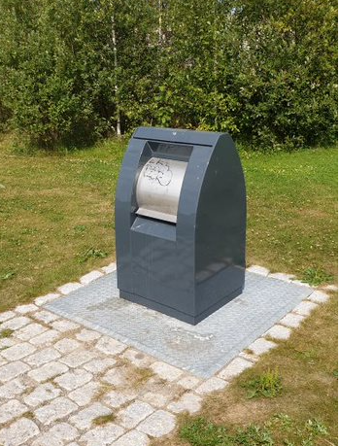
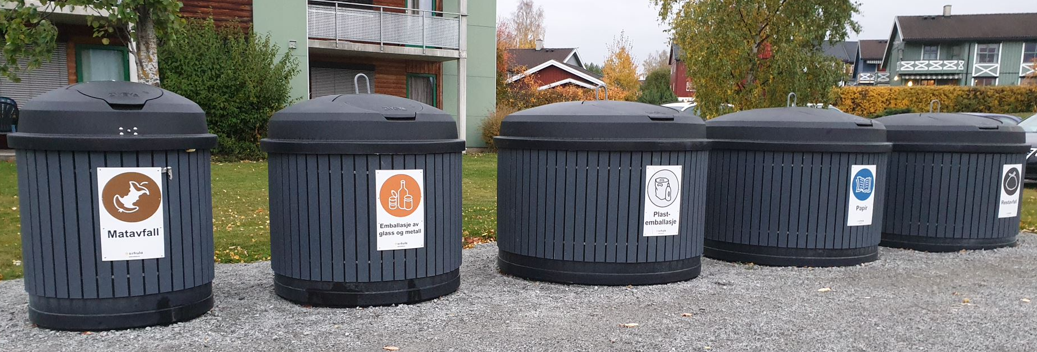
Søppelbeholder
Objtype_soppelbeholder.png

Slide 18
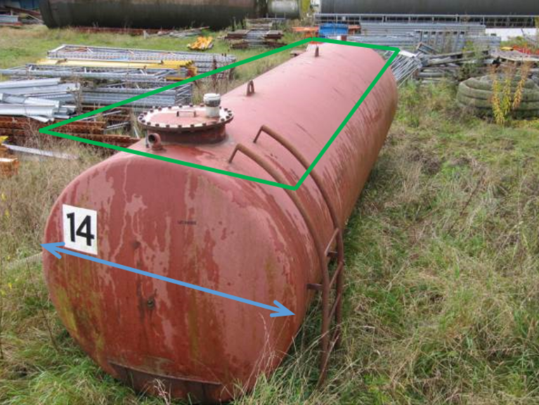
Tank
Registrering av liggende tanker med skrå vegger

Slide 19
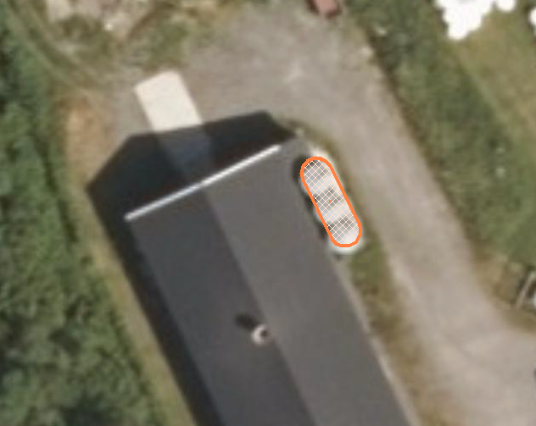
Tank
Når det er flere tanker ved siden av hverandre skal de registreres som et sammenhengende polygon, dersom det samlede arealet overstiger minstemål. Underste bilde viser tre tanker (hver enkelte Tank under minstemål) som skal registreres sammenhengende ettersom det samlede arealet overstiger minstemål.

Slide 20
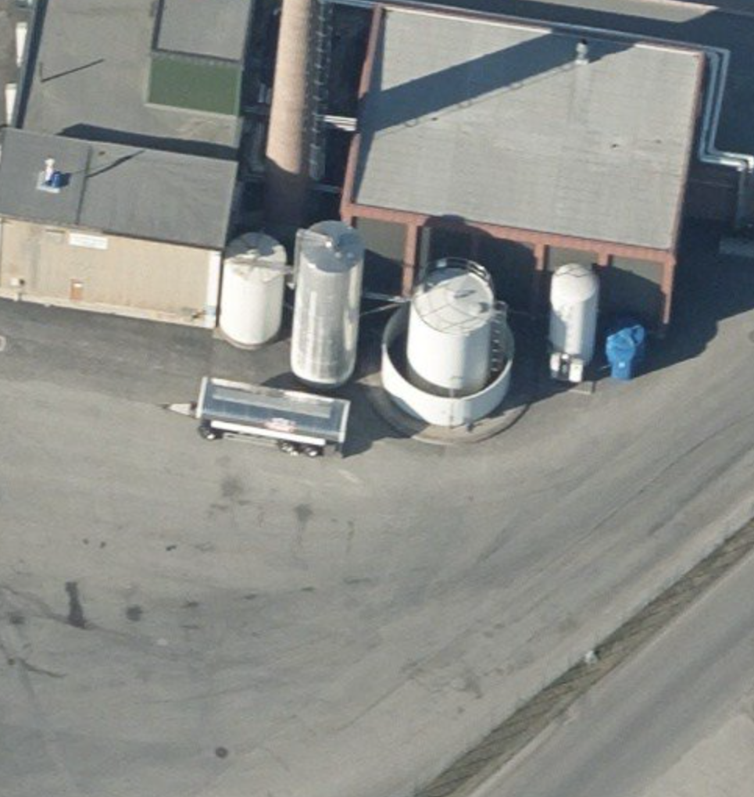
Tank
Objtype_tank.png
Bilde fra Ivar med MurFrittstående

Slide 21
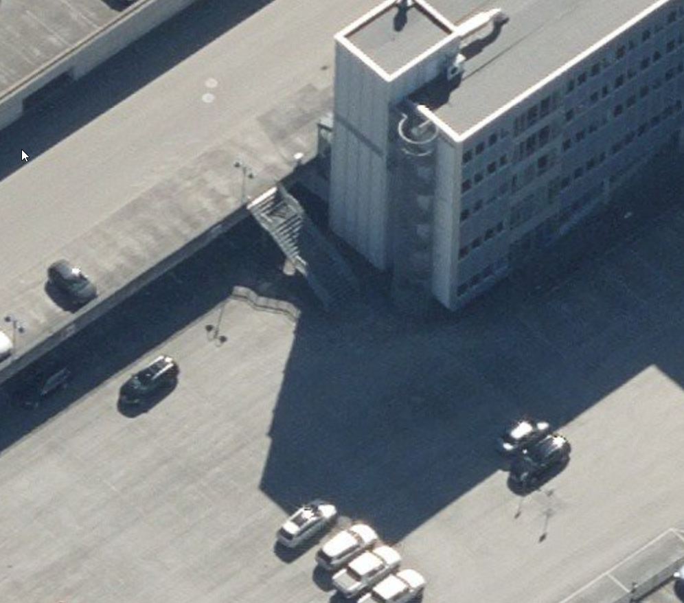
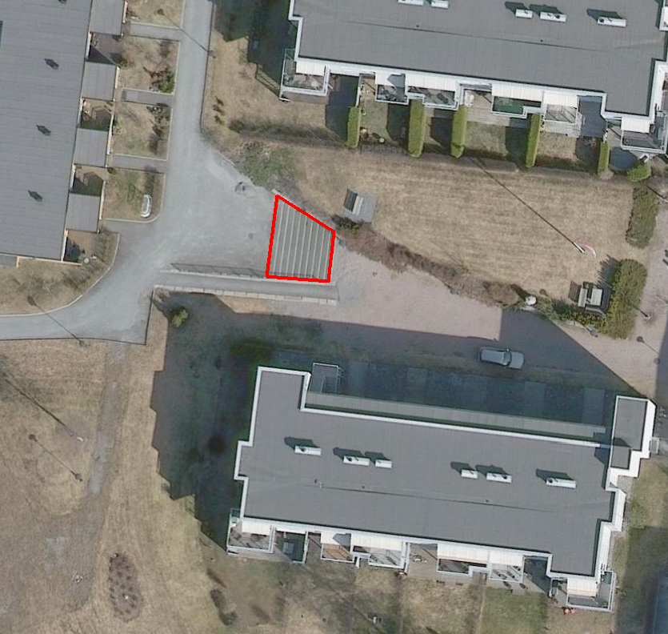
Trapp
objtype_trapp.png

Slide 22
Trapp som viser rullestolrampe Trapp som viser forskjellen i høydenivåer med repos

Slide 23
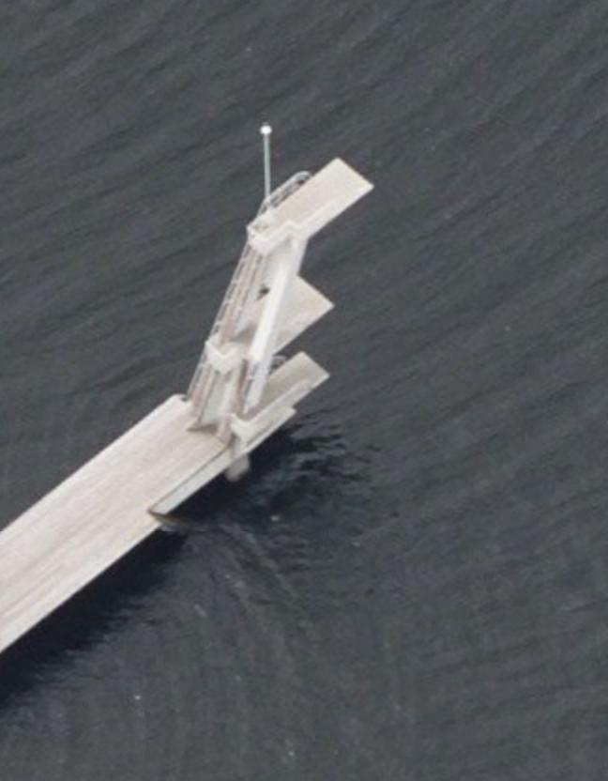
Tårn
objtype_tårn.png

Slide 24
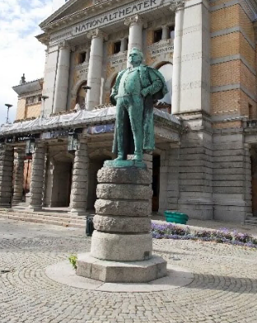
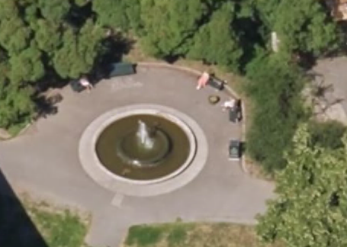
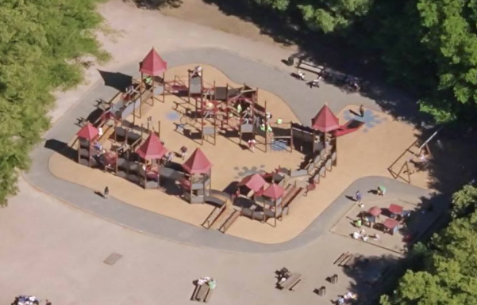
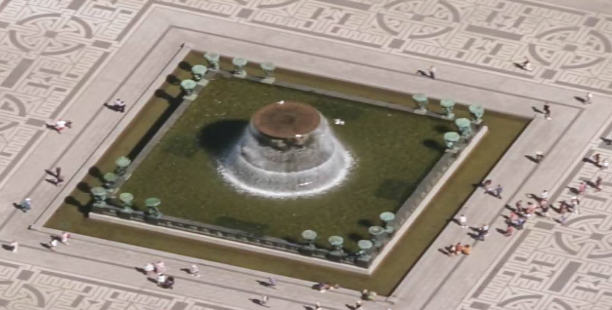
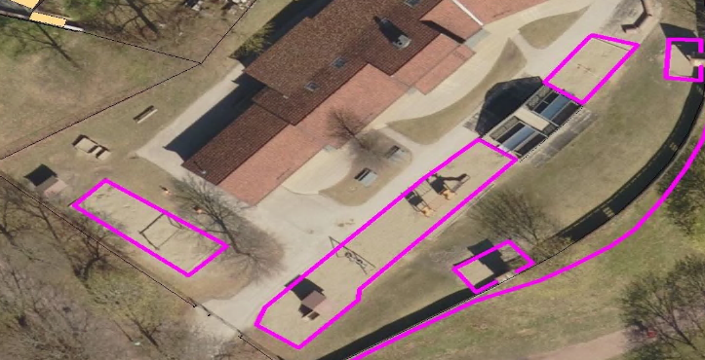
Parkdetalj
objtype_parkdetalj.png

Slide 25
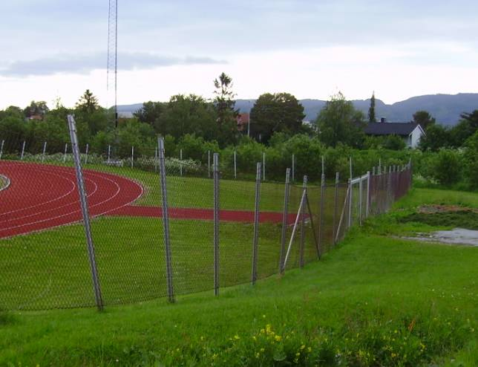
Gjerde
Objtype_gjerde.png
Fortrinnsvis skal topp gjerde registreres, men der dette er vanskelig registreres gjerdet ved terrengnivå. Dette gjelder typisk for nettinggjerder som vist i bildet over

Slide 26
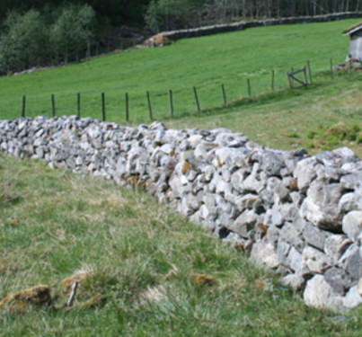
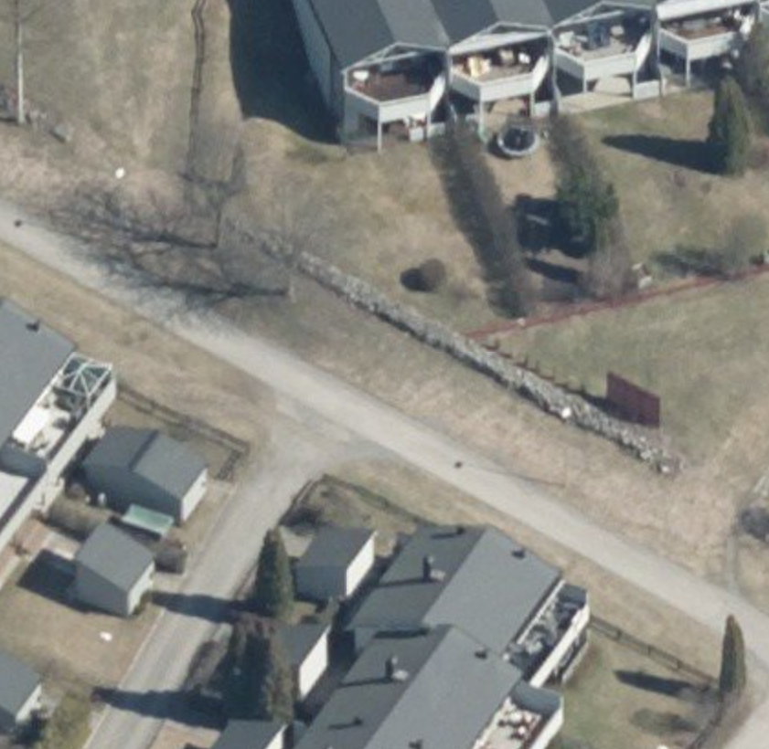
Steingjerde
Typegjerde_ steingjerde

Slide 27
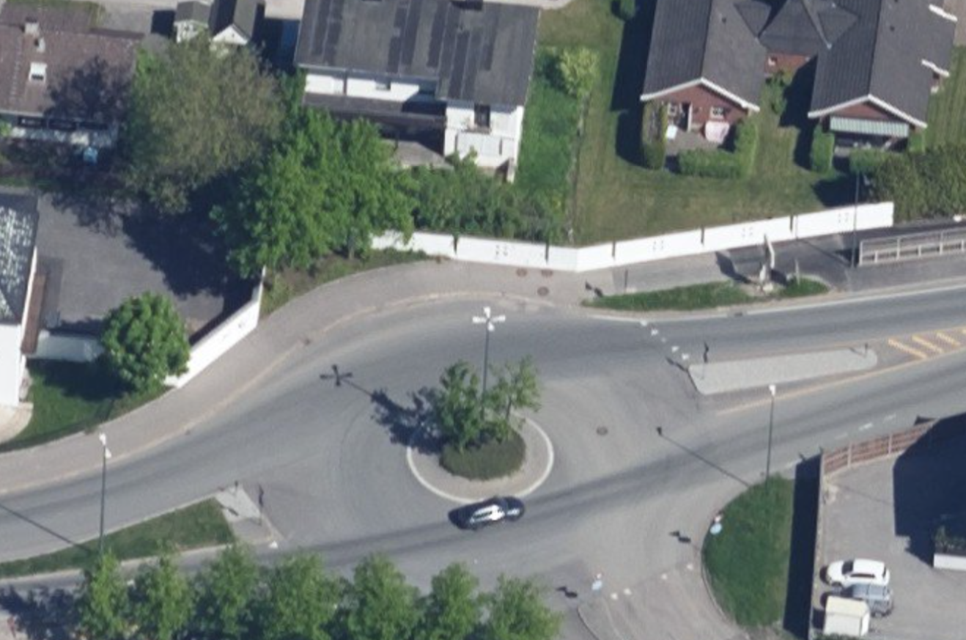
MurFrittstående
objtype_murfrittstaende.png

Slide 28
MurFrittstående
> H/2
H
Skal registreres

Slide 29
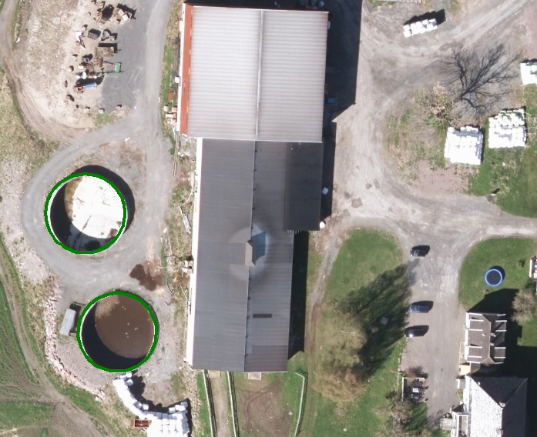
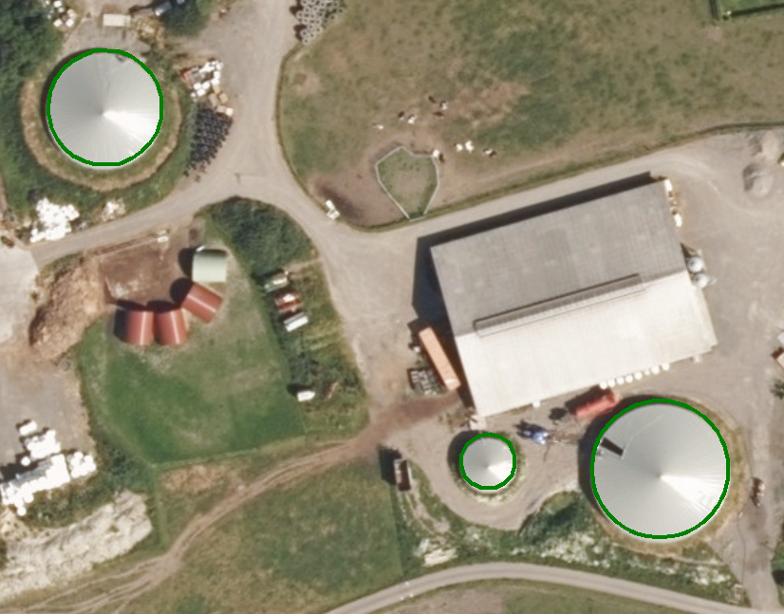
MurFrittstående
Bilde av lukket gjødselkum (med tak) som MurFrittstående
Eksempel på registrering av åpen gjødselkum som MurFrittstående

Slide 30
MurLoddrett
H
Skal registreres

Slide 31
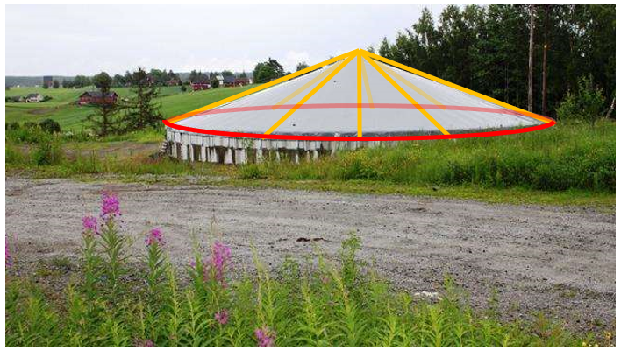
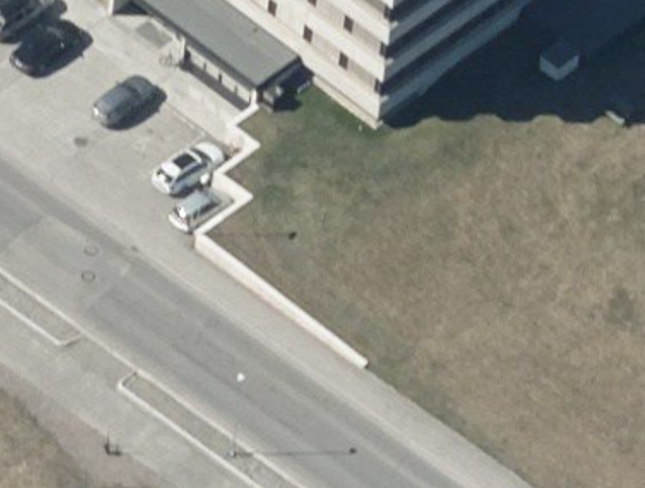
MurLoddrett
Eksempel på registrering av lukket gjødselkum (med tak) som MurFrittstående (rødt) og BeskrivendeHjelpelinjeAnlegg (gult).
objtype_murloddrett.png

Slide 32
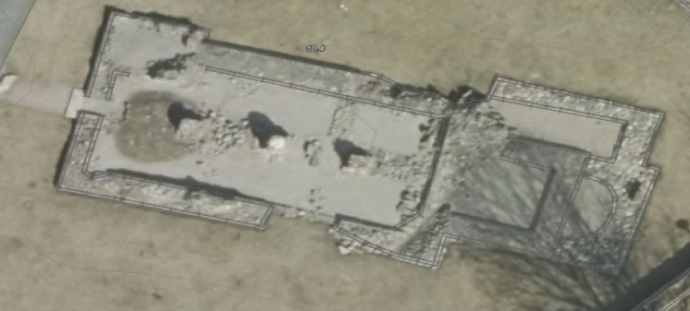
Ruin
objtype_ruin.png

Slide 33
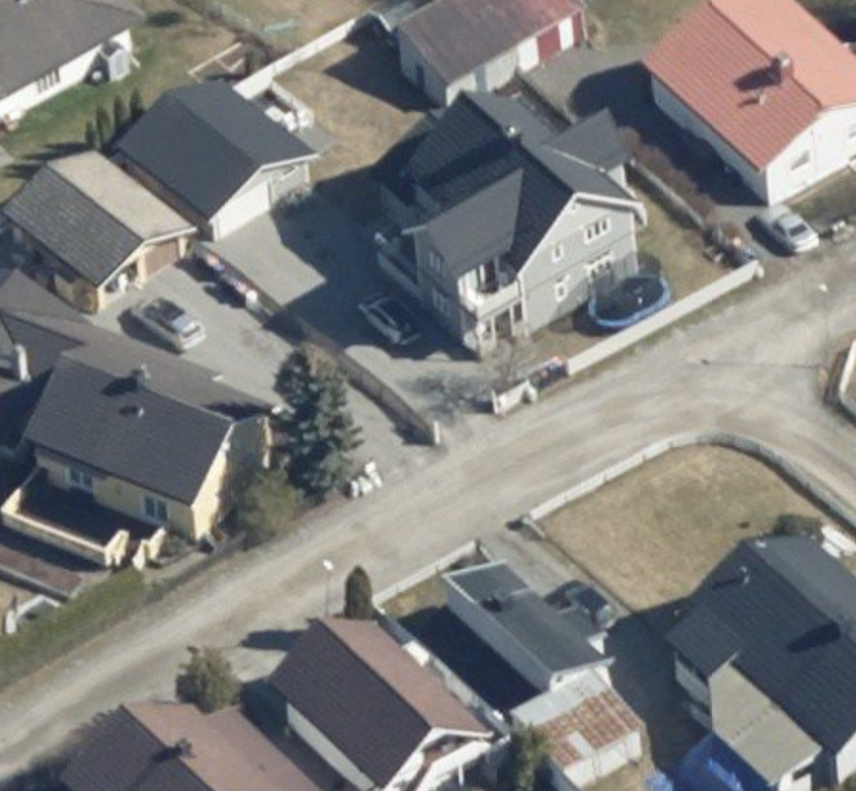
Portstolpe
objtype_portstolpe.png

Slide 34
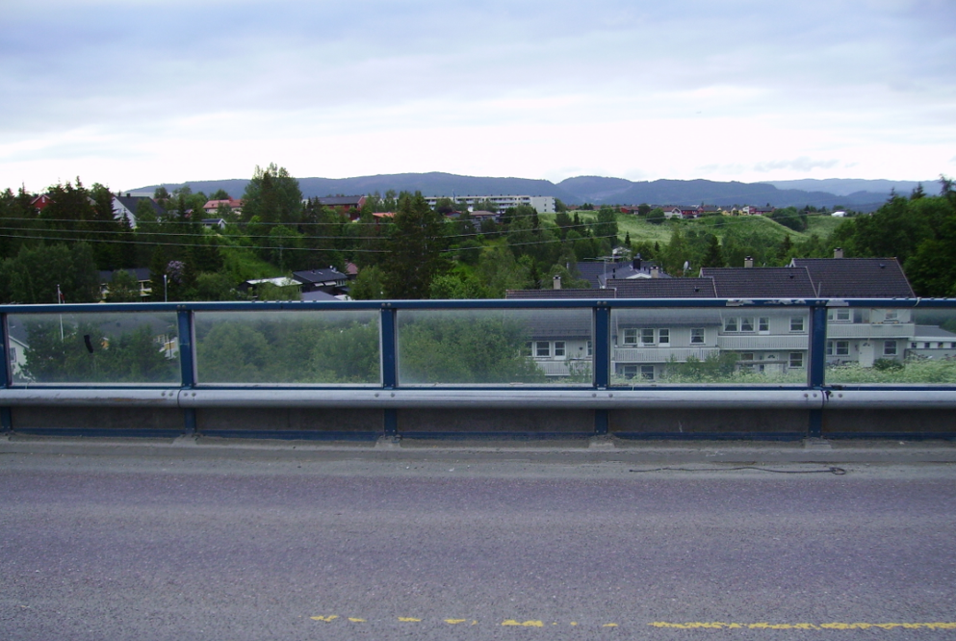
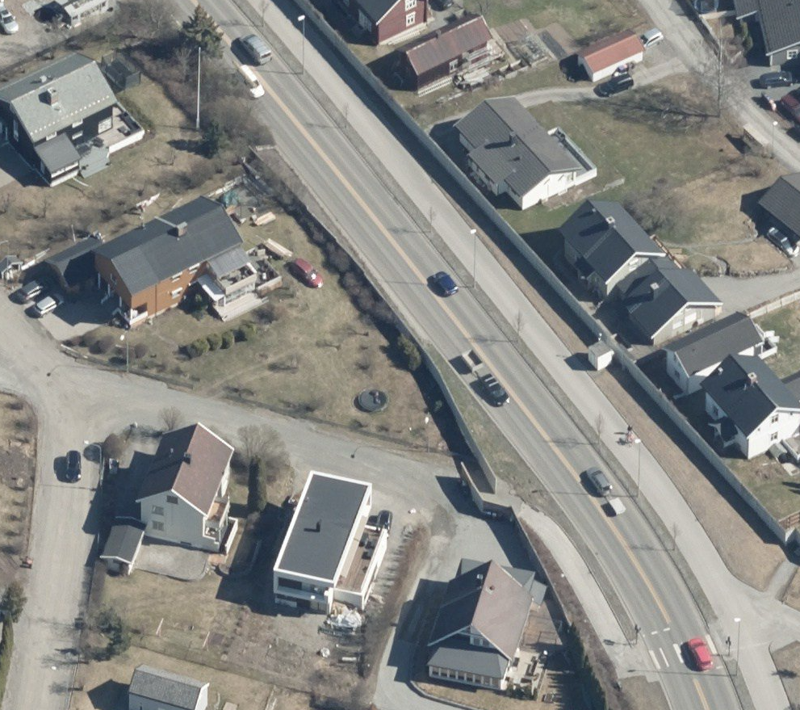
Skjerm
Eksempel på registrering av støyskjerm. Det lages 2D nodepunkt der det er høydesprang på mer enn 0.5 meter. Samme prinsipp for høyderegistrering gjelder for AnnetGjerde, VeggFrittstående og mange andre objekttyper i FKB-BygnAnlegg.
Innglassede skjermer skal registreres som støyskjerm
objtype_skjerm.png

Slide 35
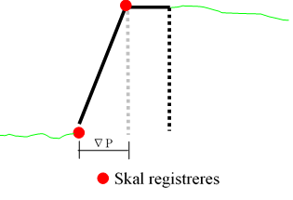
Skråforstøtningsmur
Eksempel på registrering av skrå forstøtningsmur

Slide 36
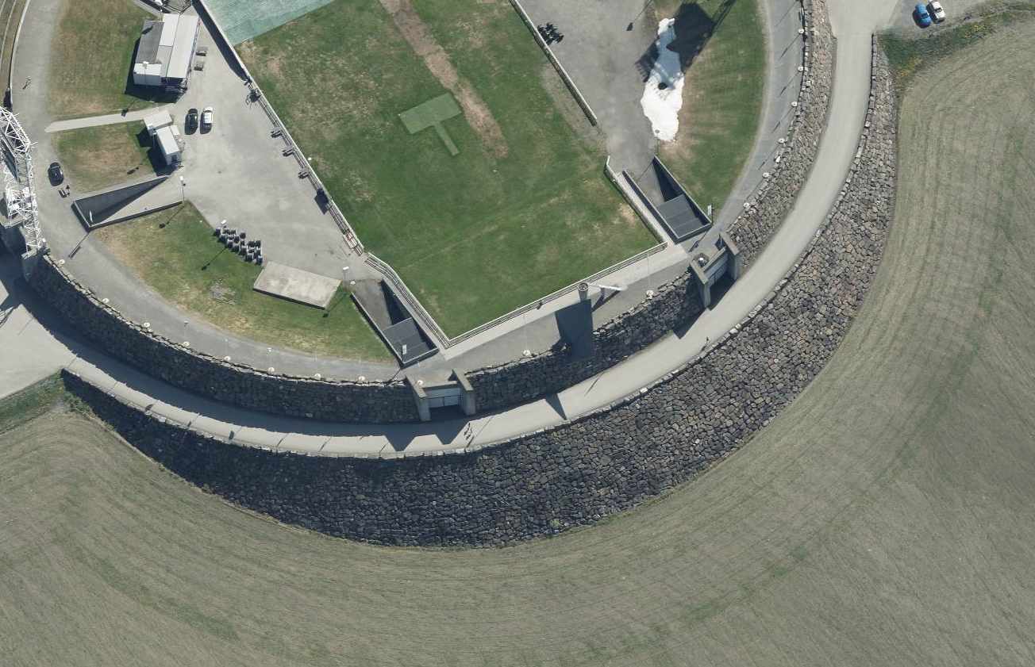
Skråforstøtningsmur
objtype_skraforstotningsmur.png

Slide 37
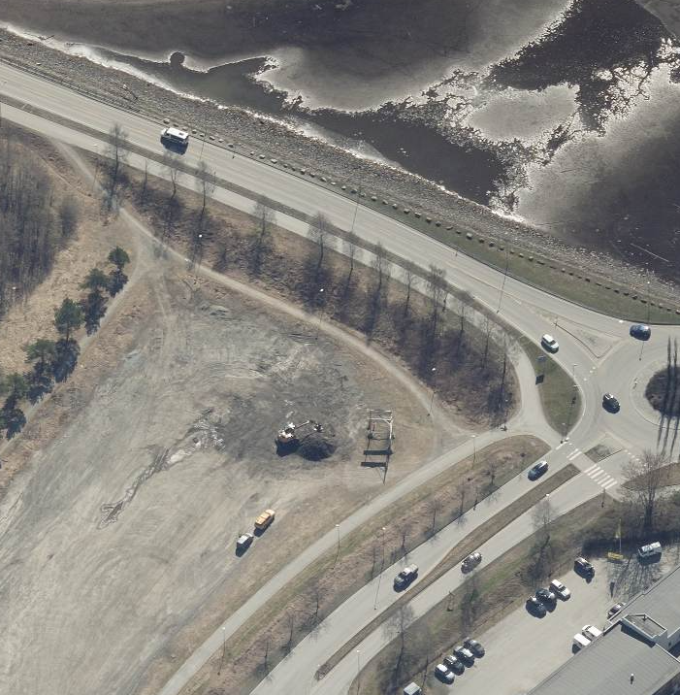
Voll
objtype_voll.png
Eksempel på registrering av støyvoll

Slide 38
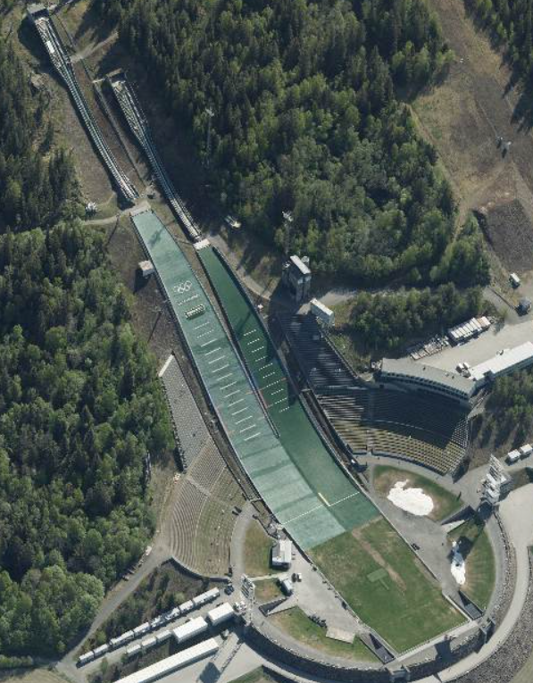
Hoppbakke
objtype_hoppbakke.png

Slide 39
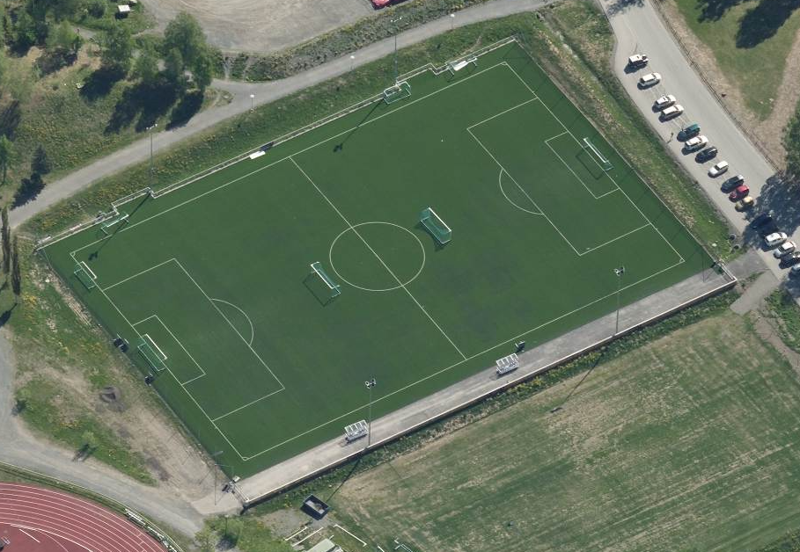
Idrettsanlegg
objtype_idrettsanlegg.png

Slide 40
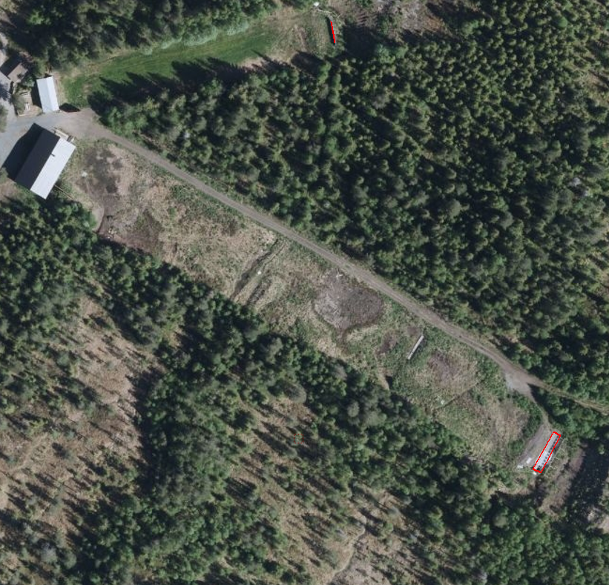
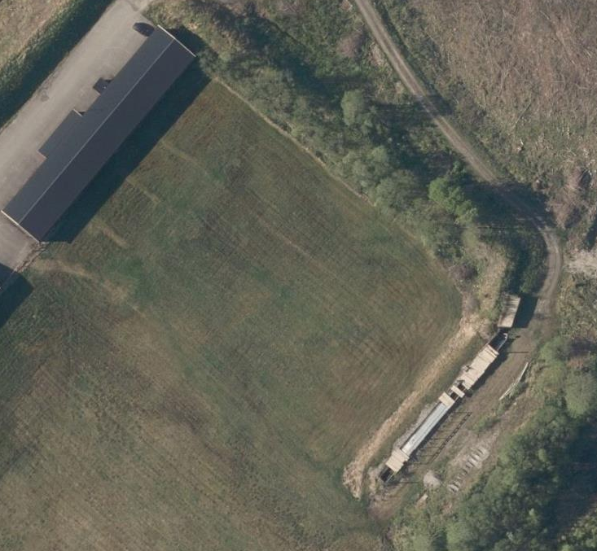
Skytebaneinnretning
objtype_skytebaneinnretning.png

Slide 41
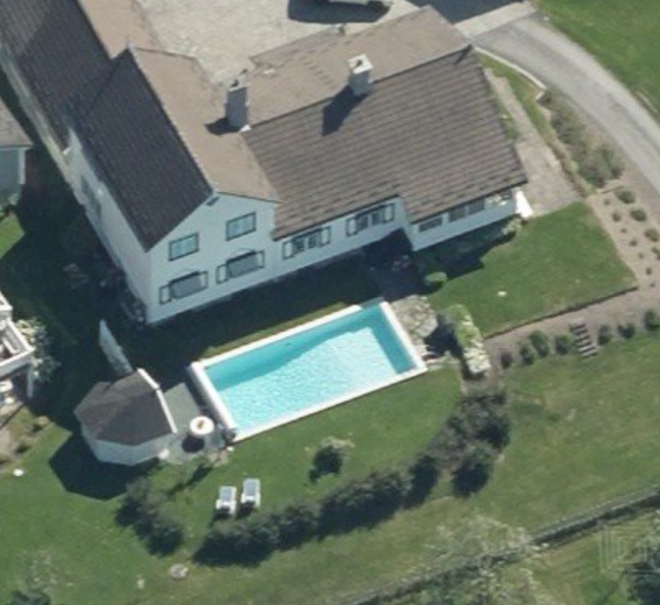
Svømmebasseng
objtype_svommebasseng.png

Slide 42

Taubane
objtype_taubane.png

Slide 43



Taubanemast
objtype_taubanemast.png

Slide 44

Tribune
objtype_tribune.png

Slide 45
BeskrivendeHjelpelinjeAnlegg
Legge til et bilde som viser disse fortøyningspilarer sammen med kaibrygge og ev murlodrett i en form

Slide 46

KaiBrygge

Slide 47

KaiBrygge
objtype_kaibryggekant.png

Slide 48


Slide 49





KaiBrygge
objtype_kaibrygge.png

Slide 50


Slide 51

Oppdrettslokalitet

Slide 52

Molo
objtype_molo.png

Slide 53

Kaifront som avgrenser Kai. Grunnrissreferanse lik KystkonturTekniskeAnlegg
Avgrensning av Molo. Grunnrissreferanse lik FiktivAvgrensningForAnlegg som avgrenser Kai
Avgrensning av Molo. Grunnrissreferanse lik KystkonturTekniskeAnlegg

Slide 54

Flytebrygge
objtype_flytebrygge.png

Slide 55

FlytebryggeLandgang
objtype_flytebryggeLandgang.png

Slide 56

FlytebryggeUtligger

Slide 57

FlytebryggLandgang

Slide 58

Pælebunt
objtype_paelebunt.png

Slide 59

Oppdrettskar
objtype_oppdrettskar.png

Slide 60

Rørgate
Objtype_rorgate.png

Slide 61

Demning
objtype_demning.png
Eksempel på registrering av dam. Rød linje angir damkant, mens grønn linje angir BeskrivendeHjelpelinjeAnlegg

Slide 62
Demning

Slide 63

Elveforbygning
Objtype_elveforbygning.png

Slide 64

Elveterskel
Objtype_elveterskel.png

Slide 65

Fiskehjell
Objtype_fiskehjell.png
Registrering av ytterkant av Fiskehjell uten møne (HREF = TOP)

Slide 66
Fiskehjellmøne
Objtype_fiskehjellmone.png
Registrering av FiskehjellMøne (rød linje). Fiskehjellgrense i blått

Slide 67

Fisketrapp
Objtype_fisketrapp.png

Slide 68

Sluse

